Slide 1
2023-2024ko PRACTICUM ASTEA

Slide 2
HELBURU OROKORRAK
Ikasleen oso-osoko prestakuntza bultzatzea, haien ikaskuntza teoriko eta praktikoa osatuta.
Lanbide-errealitatera egokitzen den lan-metodologia ezagutzen laguntzea.
Gaitasun tekniko, metodologiko, pertsonal eta partaidetzakoak gara ditzaten bultzatzea.
Ikasleek esperientzia praktikoa eskuratzea, lan-merkatuan sartzen eta beren enplegagarritasuna hobetzen laguntzeko.

Slide 3
KREDITUAK ETA EPEAK
GIZARTE HEZKUNTZAKO GRADUA
PRACTICUM I | 12 Kreditu= 300 ordu | 1go lauhilabetea | 3.
PRACTICUM II | 12 Kreditu= 300 ordu | 1go lauhilabetea | 4.
PRACTICUM III | 18 Kreditu= 450 ordu | 2. lauhilabetea | 4.
PEDAGOGIAKO GRADUA
PRACTICUM I | 6 Kreditu= 150 ordu | 2. lauhilabetea | 3.
PRACTICUM II | 24 Kreditu= 600 ordu | 1go lauhilabetea | 4.
GIZARTE ANTROPOLOGIAKO GRADUA
PRACTICUM | 18 Kreditu= 450 ordu | 1go lauhilabetea | 4.

Slide 4
ELKARRELAZIOA
FAKULTATEA
IKASLEA
PRACTICUMEAN L
LANKIDE DITUGUN ZENTROAK

Slide 5
FAKULTATEA
Arduradunak: Irakasle-tutoreak, dekanordea, practicumeko teknikaria.
Titulazio bakoitzeko practicumaren antolaketa.
Praktiketako zentruen esleipena.
Ikaslearen praktika-formazioaren jarraipena eta ebaluaketa.
Gure practicumean lankide diren zentruekiko koordinazioa.
Fakultateko Practicumeko Web orriaren eguneratzea: Practicumeko Gidak, egutegiak, araudia, eranskinak …
https://www.ehu.eus/eu/web/hefa/practicum2

Slide 6
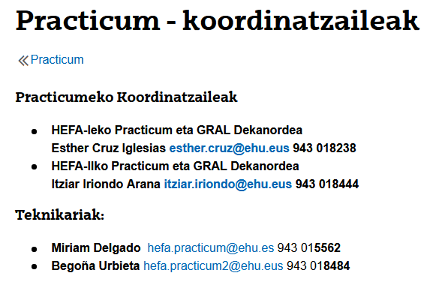
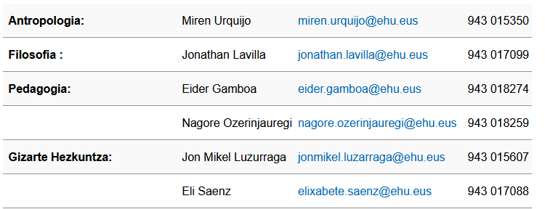
Zeintzuk gara?

Slide 7
LANKIDE DITUGUN ZENTRUAK
Instruktorea izendatzen dute.
Praktikan formatzeko espazioa eta aukera eskaintzen diote Fakultateko ikasleari.
Prozesu praktiko-formatzailearen jarraipena eta ebaluaketa egiteko ardura hartzen dute.
Euren lana eta prestutasunarekiko errespetua eskatzen dute.

Slide 8
DATAK |  | TOKIA
2024ko Maiatzaren 2tik Maiatzaren 27ra | PRAKTIKETAKO AURRETIKO HAUTAKETA-AUTOPRACTICUMA EGITEKO EPEA | GAURen
2024ko Uztailaren 12an | ZENTROAREN BEHIN-BEHINEKO ESLEIPENEN ARGITALPENA | GAURen
2024ko Uztailaren 15tik-19ra | ERREKLAMAZIOAK | PRACTICUMEKO BULEGOAN (Idatziz eta eskura)
2024ko Uztailaren 15tik-19ra | KASU BEREZIEN FORMULARIOA BETETZEA | Weborrian dagoen inprimakia bete
2024Ko IRAILAren 6an (Segurazki lehenago izango da) | ZENTROAREN BEHIN BETIKO ESLEIPENEN ARGITALPENA | GAURen

Slide 9
AUTOPRACTICUMA
Autopracticum orria bete eta Practicumeko Bulegoan utzi.
Autopracticumeko datak: Maiatzaren 2tik maiatzaren 27ra.
Grabatu behar duzue Autopracticuma GAUReko perfilaren bidez: “Nahitaezko Praktikak”: “Autopracticuma”
Gizarte Hezkuntzako II-III practicumeko ikasleek autopracticuma 2 aldiz grabatu behar dute, Practicum bakoitzendako bat
Ezin izango da Autopracticuma proposatu GAURen agertzen diren zentroekin.
Nolanahi ere, Autopracticumak fakultateko oniritziak jaso beharko du.
10 zentroen aurrehautaketa egin, badaezpada ere.

Slide 10
ESLEIPEN PROZEDURA
Esleipena, ikasle batek baino gehiago zentro bera eskatuz gero, akademi espedientearen arabera egingo da.
Esleipenak egiterakoan GAURen agertzen den bataz besteko nota aintzat hartuko da.
Nolanahi ere, praktikak hautatzerakoan eta esleitzerakoan, lehentasuna izango dute ikasle ezinduek, irisgarritasun unibertsalerako neurri guztiak egiaztatzen dituzten enpresetara joateko aukera izan dezaten
Esleitutako zentroa GAURen bidez ikusi ahal izango da irailaren 6tik aurrera.

Slide 11
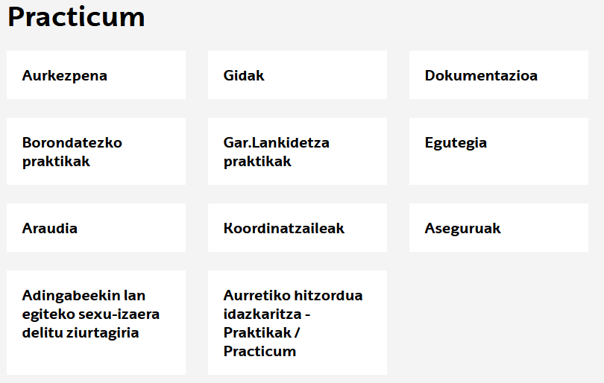
https://www.ehu.eus/eu/web/hezkuntza-filosofia-antropologia-fakultatea/practicum2

Slide 12
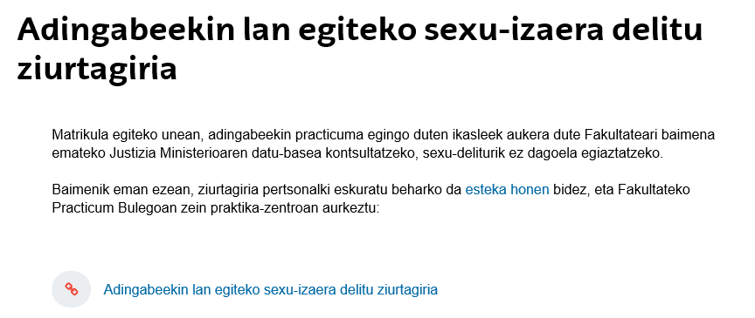
https://sede.mjusticia.gob.es/eu/tramites/certificado-registro-central

Slide 13
 | FAKULTATEAN HASIERA | PRAKTIKETAKO ZENTROEN DATAK
Gizarte Antropologia PRACTICUM | 2024ko irailaren 9ko astea | 2024ko irailaren 16tik abenduaren 23ra
Gizarte Hezkuntza PRACTICUM I | 2024ko irailaren 9ko astea | 2024ko irailaren 23tik abenduaren 23ra
Gizarte Hezkuntza PRACTICUM II | 2024ko irailaren 9ko astea | 2024ko irailaren 23tik abenduaren 23ra
Gizarte Hezkuntza PRACTICUM III | 2025ko urtarrilaren 22ko astea | 2025ko urtarrilaren 22tik maiatzaren 9ra
Pedagogia PRACTICUM I | 2025ko urtarrilaren 22ko astea | 2025ko otsailaren 3tik maiatzaren 9ra
Pedagogia PRACTICUM II | 2024ko irailaren 9ko astea | 2024ko irailaren 23tik abenduaren 23ra
Filosofia BORONDATEZKO PRAKTIKAK |  | Lehenengo edo bigarren lauhilabetean aukeran

Slide 14
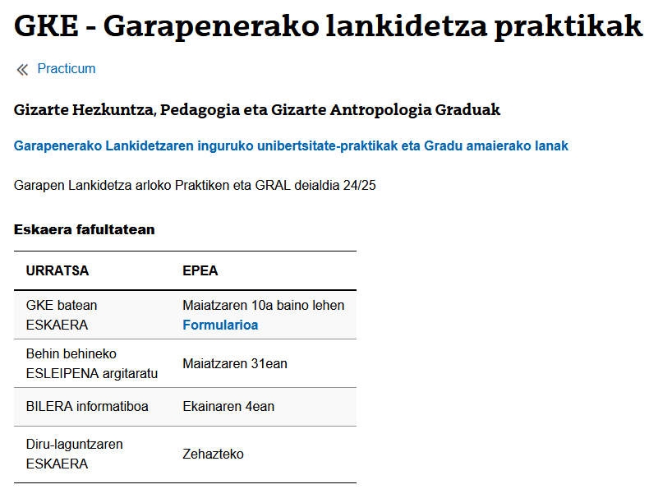
https://www.ehu.eus/eu/web/hezkuntza-filosofia-antropologia-fakultatea/practicum-extranjero

Slide 15
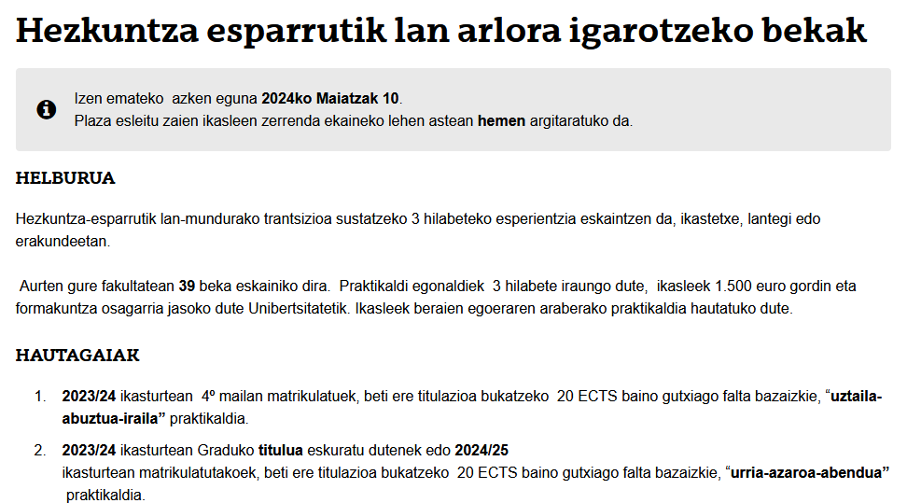
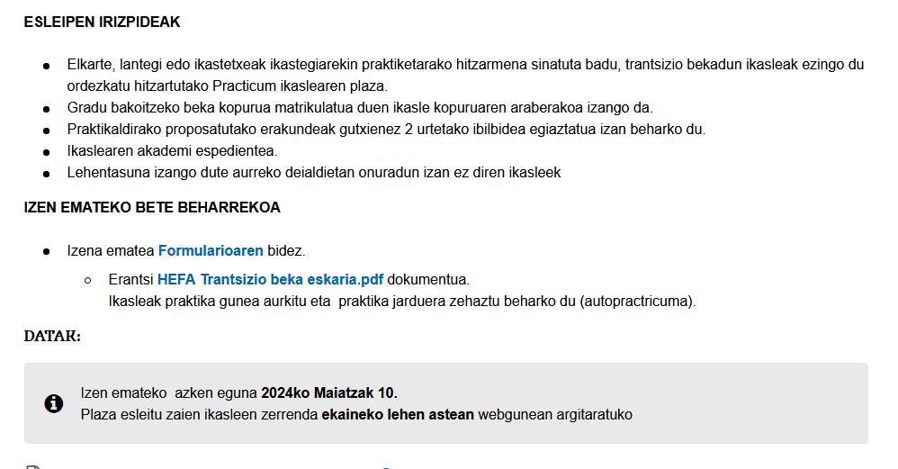
https://www.ehu.eus/eu/web/hezkuntza-filosofia-antropologia-fakultatea/becas-transici%C3%B3n-del-mundo-educativo-al-laboral

Slide 16
MUGIKORTASUN PROGRAMETAN PARTE HARTZEN DUTEN IKASLEEK
Practicumeko Bulegoan izena eman beharko dute.
Bueltatzen diren dataren berri eman beharko dute.
hefa.practicum@ehu.eus

Slide 17
IKASKETAGATIK KONBALIDAKETA NAHI DUTEN IKASLEEK
Practicumeko Bulegoan izena eman beharko dute.
hefa.practicum@ehu.eus

Slide 18
Eskerrik asko!!!

